Slide 1

第9章 动态规划入门
主讲老师：陈小玉
著作：《趣学算法》《趣学数据结构》
《算法训练营》（入门篇、提高篇、进阶篇）

Slide 2
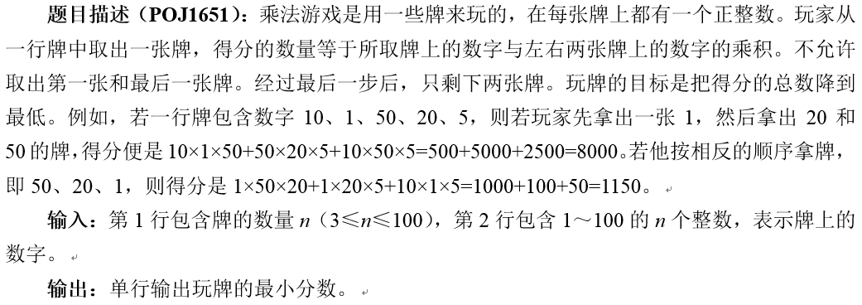
动态规划秘籍

Slide 3
动态规划秘籍
问题分析：
根据输入样例，5张牌分别为10、1、50、20、5，玩家如果先拿出一张1，则得分为10×1×50，相当于两个矩阵A_{10×1}和A_{1×50}相乘的乘法次数，且执行乘法后只剩下A_{10×50}的矩阵，相当于把1的牌抽掉了。

Slide 4
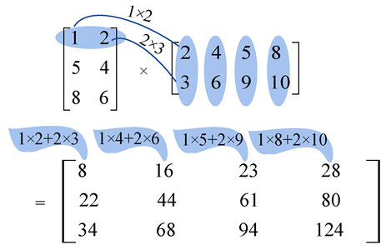
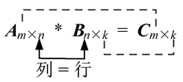

动态规划秘籍
矩阵乘法：

Slide 5
动态规划秘籍
矩阵乘法有多种运算顺序：
(A1 A2)(A3 A4 A5) ；(A1A2)( A3 A4)A5 ；
A1(A2 A3) (A4 A5)；…
是否可以使用动态规划？
01
最优子结构
02
子问题重叠
03
无后效性

Slide 6
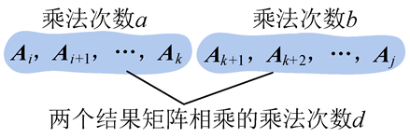
动态规划秘籍
01
最优子结构
假设A_{i}A_{i+1}…A_{j}的乘法次数是c，c=a+b+d。
02
子问题重叠
03
无后效性

Slide 7
动态规划秘籍
（1）确定状态。
（2）划分阶段。
（3）决策选择。
dp[i][j]表示A_{i}A_{i+1}…A_{j}矩阵连乘的最少乘法次数。
区间长度。
原问题与子问题之间的关系。
状态转移方程：

Slide 8
动态规划秘籍
如果5张牌分别为10、1、50、20、5，相当于4个矩阵
A_{10×1}、A_{1×50}、A_{50×20}、A_{20×5}，求4个矩阵的最少乘法次数。
若用一维数组p[]来记录矩阵的行和列，将第i个矩阵的行数p_{i}和列数q_{i}分别存储在p[i-1]和p[i]中，则p_{i}×p_{k+1}×q_{j}对应的数组元素相乘为p[i-1]×p[k]×p[j]。

Slide 9
动态规划秘籍
（4）边界条件。
（5）求解目标。
i=j，dp[i][j]=0。
dp[1][n]。

Slide 10
动态规划秘籍
算法实现：
阶段（区间长度）
状态（区间起点和终点）
决策（状态转移方程）

Slide 11
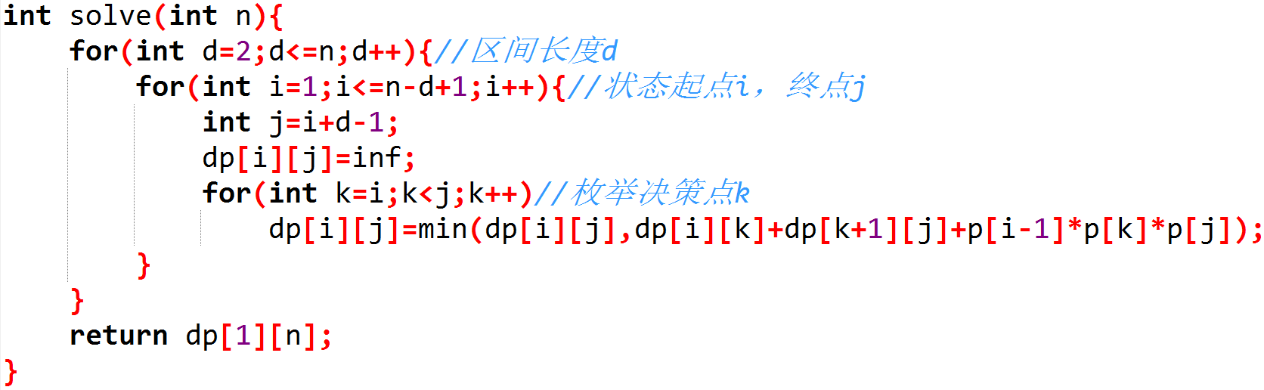
动态规划秘籍
算法实现：

Slide 12
动态规划秘籍
算法分析
时间复杂度：3层for循环中嵌套，时间复杂度为O(n³) 。
空间复杂度：数组dp[n][n]，空间复杂度为O(n²) 。
延伸思考
上面得到的最优值只是玩牌的最小分数，如果还想知道抽牌的顺序，怎么办？算法时间复杂度能否优化？

